Slide 1
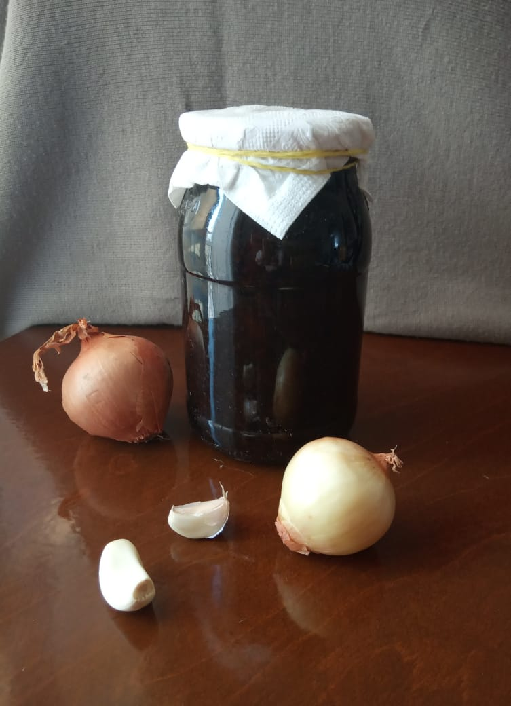
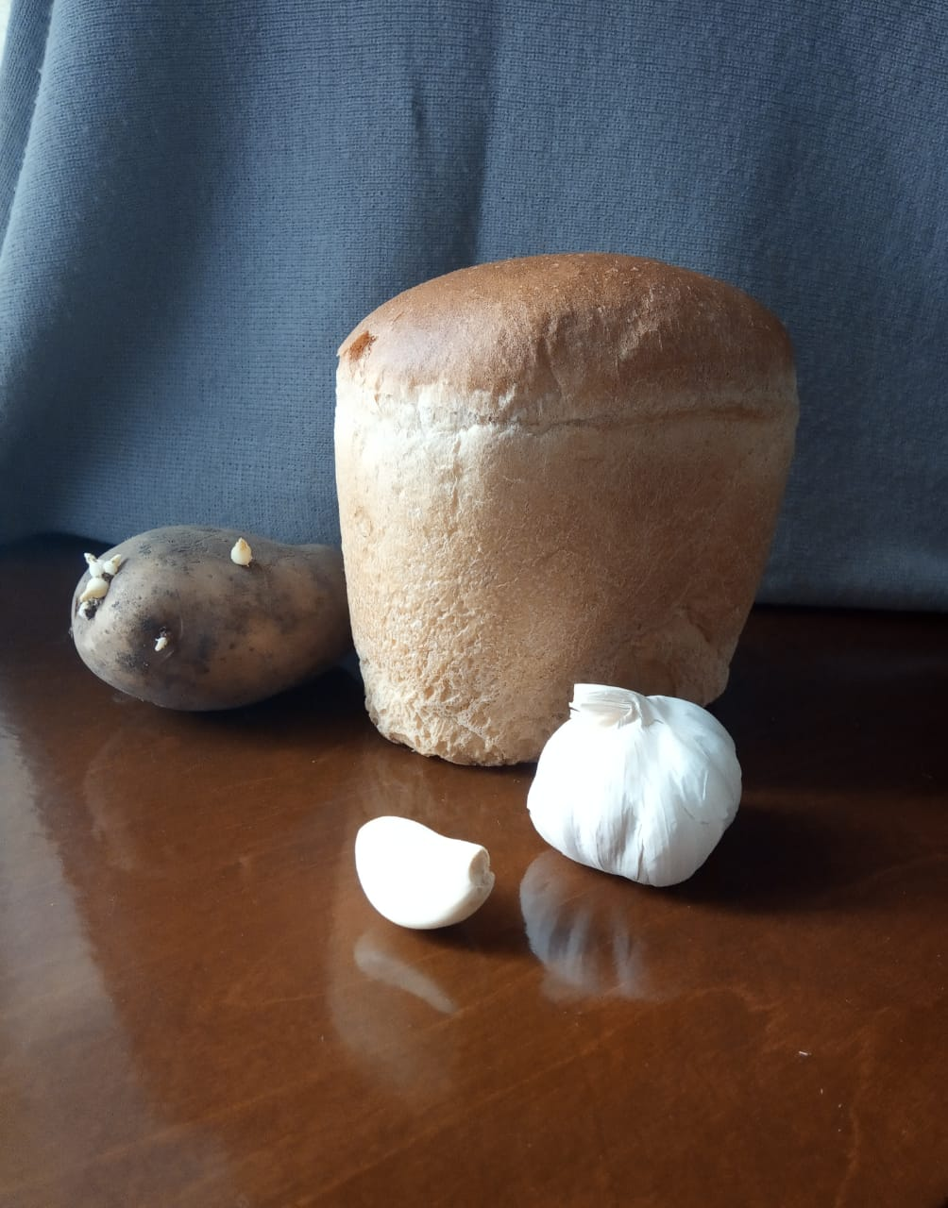
Задание по рисунку для 3 профильного класса ( для учащихся, находящихся на дистанционном обучении).
Натюрморт из бытовых предметов на стекле ( или глянцевой поверхности).
Учащийся самостоятельно создает постановку у себя дома из подручных предметов.
Возможные примеры постановок:

Slide 2
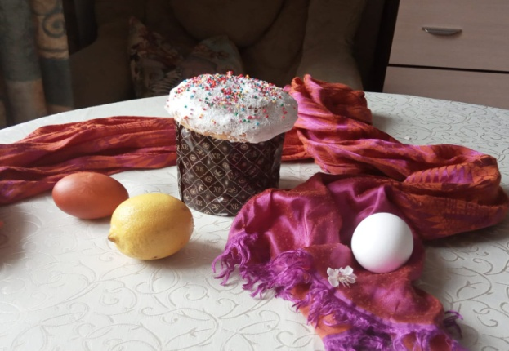
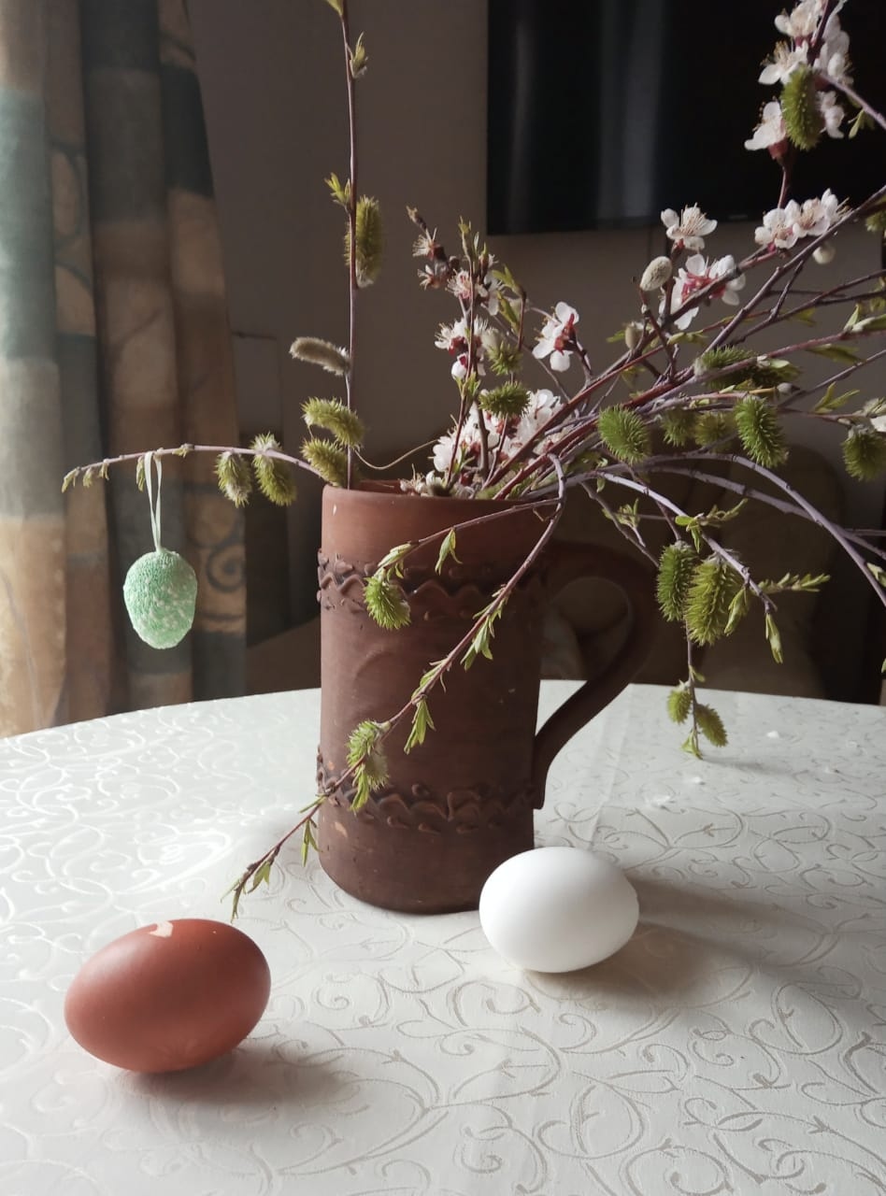
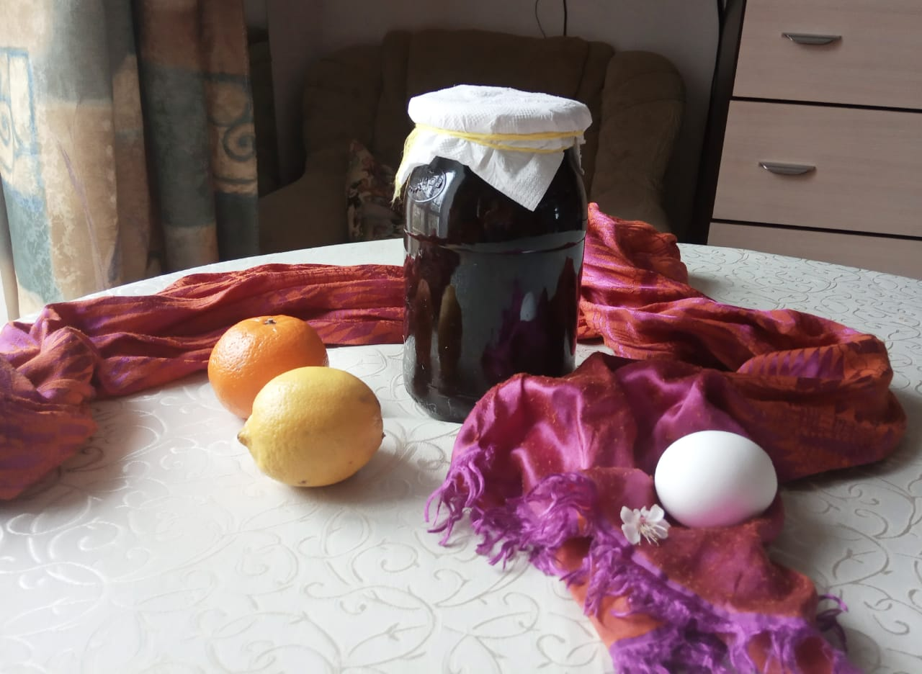
Задание по живописи для 3 профильного класса (для учащихся, находящихся на дистанционном обучении).
Декоративный натюрморт (гуашь)
Тематический натюрморт. Весенний. (материал на выбор уч-ся)
Натюрморт с фруктами на стекле. (акварель)
Выполняется одна из постановок на выбор учащегося.
Учащийся самостоятельно создает постановку у себя дома из подручных материалов.
Примеры натюрмортов:

